Slide 1



BNI KOREA
파워팀 툴킷 완벽 가이드
RPS 관리 • RPI 연동 • 입력수치 최적화
10분 핵심 프레젠테이션
발표자: [이름/직책]
일시: [YYYY.MM.DD]
Givers Gain

Slide 2











WHY POWER TEAM?
무작위 리드 vs 의도적 리퍼럴
일반 네트워킹
파워팀 시스템
The Old Way
The Smart Way
"Leads are ."
"Referrals are ."
Random
Intentional
- BNI Global Power Team
- BNI Global Power Team
불확실한 무작위 리드
VS
타겟이 명확한 의도적 리퍼럴
낮은 신뢰와 일방적 관계
신뢰의 서클 (Trust Circle) 기반
낮은 전환율과 성과 저조
구조적 협력으로 기회 배가
파워팀의 힘
최소 4명의 비경쟁 비즈니스가 협력하여
서로의 이상적 고객을 공유하고 성장을 가속화합니다.
GLOBAL DATA
당신은 어느 쪽을 선택하시겠습니까?
회원 평균 ROI: 회원비의 2배 이상
02

Slide 3





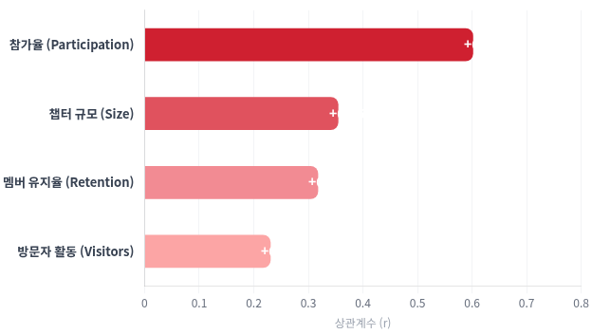





Statistical Evidence
RPI와 챕터 건강도의
강력한 상관관계
"RPI는 챕터 건강도의 핵심 지표입니다"
통계적으로 검증된 4가지 핵심 지표 (p < 0.05)
Strong Positive
+0.602
참가율 (Participation)
p < 0.001
Moderate Positive
+0.355
챕터 규모 (Size)
p = 0.0012
Moderate Positive
+0.318
멤버 유지율 (Retention)
p = 0.0041
Weak Positive
+0.231
방문자 활동 (Visitors)
p = 0.0392
KEY TAKEAWAY
03
통계적 검증 완료
데이터 출처: BNI Korea 2025-26 Analysis
p-value 0.05 미만으로 신뢰도 95% 이상
"RPI는 단순한 숫자가 아닙니다. RPI가 높을수록 챕터가 더 크고, 더 안정적이며, 더 매력적임이 데이터로 증명되었습니다."

Slide 4










DATA COMPARISON
TOP 25% vs BOTTOM 25%: 데이터로 본 차이
RPI 상위 챕터는 모든 지표에서 우수합니다
챕터 규모 차이
+24%
LOW RPI 챕터 (하위 25%)
HIGH RPI 챕터 (상위 25%)
더 큰 규모
평균 RPI ≤ 0.22
평균 RPI ≥ 0.91
평균 챕터 규모
35.6명
유지율 차이
평균 챕터 규모
44.3명
+19%
멤버 유지율
62.4%
더 높은 안정성
멤버 유지율
74.4%
방문자/멤버
1.25명
방문자 활동 차이
방문자/멤버
1.63명
+30%
더 많은 기회
성장 메커니즘: 데이터가 보여주는 흐름
HIGH RPI
큰 챕터
높은 유지율
많은 방문자
지속 성장
높은 활동성
규모 확대
조직 안정화
외부 유입 증가
장기적 성공
위 데이터는 통계적으로 유의미한 차이입니다 (p < 0.05)
04

Slide 5











STATISTICAL EVIDENCE
통계적 증거: 데이터가 말합니다
p < 0.05 = 통계적으로 유의미함
4개의 핵심 지표에서 통계적으로 검증된 긍정적 상관관계가 발견되었습니다.
+0.602
+0.355
+0.318
+0.231
참가율 (Participation)
챕터 규모 (Size)
멤버 유지율 (Retention)
방문자 활동 (Visitors)
강한 긍정적 상관관계
중간 긍정적 상관관계
중간 긍정적 상관관계
약한 긍정적 상관관계
p < 0.001
p = 0.0012
p = 0.0041
p = 0.0392
No Correlation (0)
Weak (+0.2)
Moderate (+0.4)
Strong (+0.6)
Perfect (+1.0)
각 지표의 상관계수 위치
05
데이터 기반 결론
RPI는 단순한 활동 지수가 아닙니다. 챕터의 건강도(Health)를 측정하는 가장 신뢰할 수 있는 지표입니다.
Analysis based on 2025-26 Data

Slide 6







QUICK START
복잡하지 않습니다. 3분이면 충분합니다
누구나 쉽게 시작하는 3단계 가이드
01
02
03
로그인 (1분)
정보 입력 (1분)
제출하기 (30초)
웹사이트에 접속하여
간편하게 로그인하세요.
파트너 정보를 입력하고
'수익 단계' 여부를
반드시 체크하세요.
버튼 한 번 클릭으로 끝!
당신의 입력이
챕터 RPI에 즉시 반영됩니다.
powerteam-bnikorea.com
지금 바로 시작하세요. 당신의 챕터도 TOP 5에 진입할 수 있습니다
06

Slide 7












CHAPTER HEALTH
건강한 챕터가 성공합니다
RPI 높은 챕터 = 건강한 챕터 = 지속 가능한 성장
BEST MODEL
HIGH RETENTION
CONSISTENCY
Crown 챕터
Smart 챕터
Honors 챕터
RPI
참가율
RPI
참가율
RPI
참가율
2.79
97.9%
2.63
89.3%
2.67
96.7%
챕터 규모
45명
높은 멤버 유지율 달성
참여도
Very High
높은 RPI
높은 참가율
큰 챕터 규모
높은 유지율
지속 성장
ACTION 1
ACTION 2
ACTION 3
지금 파워팀 툴킷 로그인
매주 RPS 입력 및 관리
AI 분석으로 건강도 UP
당신의 챕터도 TOP 25%에 진입할 수 있습니다
powerteam-bnikorea.com
07

